Slide 1
지역인재 육성을 위한
IaaS기반 JAVA 백엔드 개발자(자바, 스프링, AWS) 양성과정
010-8905-2143
dhehdtn32@naver.com
오동수

Slide 2
미니 프로젝트 포트폴리오
Movie
영화예매 프로그램

Slide 3
목차
1. 프로젝트 기획의도
2. 프로젝트 개요
3. 프로젝트 화면설명
4. 질의응답

Slide 4
프로젝트 기획의도
1. 기획의도
2. 서비스 개요

Slide 5
기획의도
선택한 영화를
예매할 수 있는 프로그램

Slide 6
서비스 개요 - 사용자
사용자
영화 예매하기
예매 확인하기
관리자용 아이디 & 비밀번호 인증 필요
예매 취소하기
관리자 메뉴로 이동

Slide 7
서비스 개요 - 관리자
관리자
영화 등록하기
영화 목록보기
영화 삭제하기
메인 메뉴로 이동

Slide 8
프로젝트 개요
1. 개발환경
2. ER 다이어그램
2. 테이블 명세서

Slide 9
개발환경
운영체제 | Window10
IDE | Eclipse
웹 서버 | Apache Tomcat 9.0.64
데이터베이스 | MySQL Server 8.0.37
Language | Java15

Slide 10
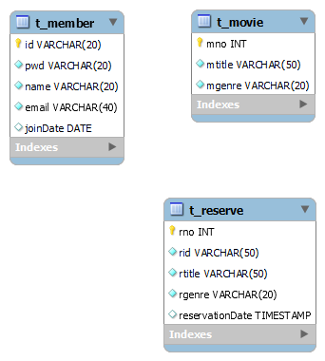
ER 다이어그램

Slide 11
테이블 명세서
Table Name |  | t_member | Table Comment |  | 사용자
No | Column Name | Column Comment | Data Type | PK/FK | Null | Note
1 | id | 아이디 | VARCHAR(20) | PK | N
2 | pwd | 비밀번호 | VARCHAR(20) |  | N
3 | name | 이름 | VARCHAR(50) |  | N
4 | email | 이메일 주소 | VARCHAR(40) |  | N
5 | joinDate | 가입일 | DATE

Slide 12
테이블 명세서
Table Name |  | t_movie | Table Comment |  | 영화
No | Column Name | Column Comment | Data Type | PK/FK | Null | Note
1 | mno | 번호 | INT | PK | N | AI
2 | mtitle | 제목 | VARCHAR(50) |  | N
3 | mgenre | 장르 | VARCHAR(50) |  | N

Slide 13
테이블 명세서
Table Name |  | t_reserve | Table Comment |  | 예매
No | Column Name | Column Comment | Data Type | PK/FK | Null | Note
1 | rno | 아이디 | INT | PK | N | AI
2 | rid | 비밀번호 | VARCHAR(50) |  | N
3 | rtitle | 이름 | VARCHAR(50) |  | N
4 | rgenre | 이메일 주소 | VARCHAR(20) |  | N
5 | reservationDate | 예매일 | TIMESTAMP |  |  | CURRENT_TIMESTAMP

Slide 14
프로젝트 화면설명
1. 화면설명
2. 프로젝트 시연

Slide 15
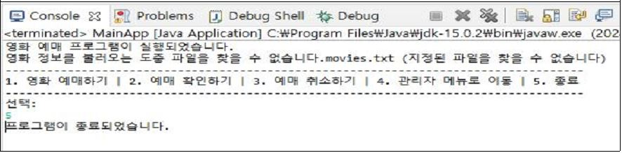
화면설명
프로그램 실행 & 종료

Slide 16
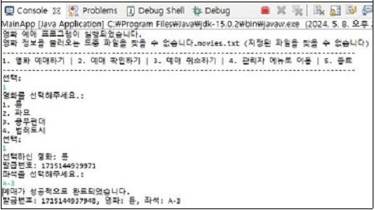
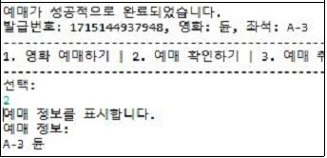
화면설명
영화 예매
예매 확인

Slide 17
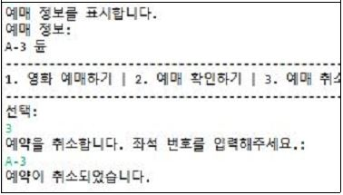
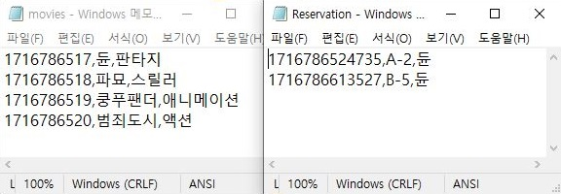
화면설명
예매 취소
영화 등록 및
예매 내역(.txt)

Slide 18
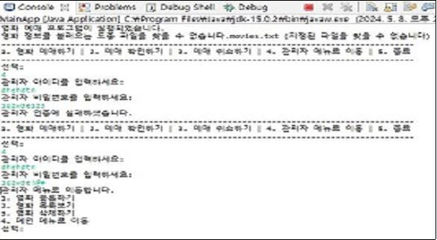
화면설명
관리자 아이디 & 비밀번호 인증

Slide 19
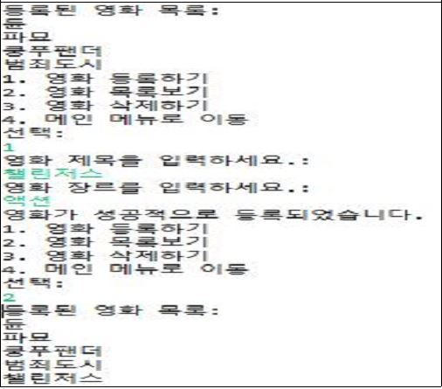
화면설명
영화 등록 후 목록 조회

Slide 20
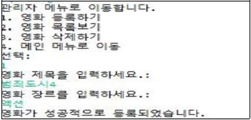
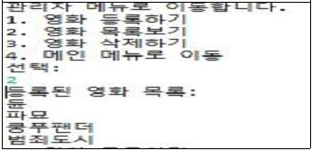
화면설명
영화 등록
영화 목록 조회

Slide 21
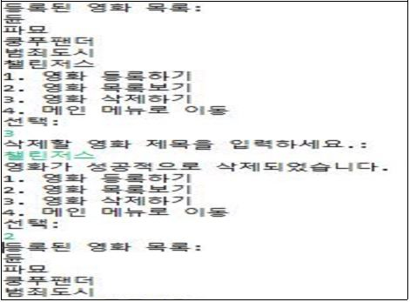
화면설명
영화 삭제

Slide 22
프로젝트 시연

Slide 23
질의응답

Slide 24
감사합니다.

